Slide 1

Cleilson Araújo Fernandes Danilo Roberto Bolonhini Gustavo da Silva Pereira Igor Vaz Victor Fernandes
C-PEÇAS
Prof. Orientador:
Me. Aldo Henrique

Slide 2
Resumo
Este projeto aborda a criação de uma plataforma de vendas online para uma loja de peças automotivas. Busca-se agregar valor ao negócio existente, oferecendo um serviço de vendas de peças online, hoje oferecido somente via telefone e somente a pessoas jurídicas.

Slide 3
Justificativa
O problema: Limitação de seus serviços
Afeta: O negócio em si e o usuário final
Impacta: No crescimento da empresa
Possível Solução: Expandir os seus serviços

Slide 4
Objetivo
Disponibilizar uma plataforma de vendas online que auxiliará o negócio a se aproximar melhor do usuário final, oferecendo praticidade e conforto aos clientes, já que se trata de uma área em que a opinião pública a considera ser frustrante e cansativa.

Slide 5
Vantagens
Ampliar um de seus serviços de maior importância que é a entrega de peças a outras empresas.
Modificar a rotina interna da empresa.
Ganhar visibilidade frente a outras empresas do mesmo ramo.

Slide 6

Regras de Negócio
• RN1 - O cliente precisa pagar no ato da entrega;
• RN2 – O serviço de entrega atende somente ao Distrito Federal;
• RN3 - O cliente precisa estar cadastrado para comprar online;
• RN4 – Cliente pessoa jurídica tem desconto de 10% a 20% na aquisição.

Slide 7
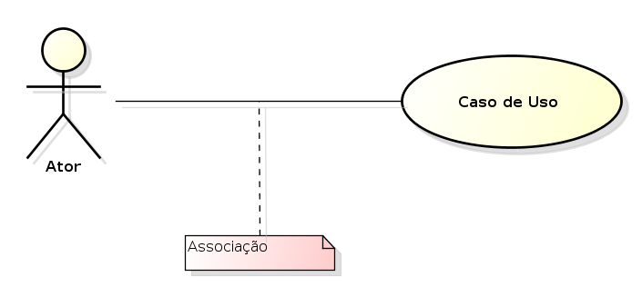
Casos de Uso
UC01 – Autenticar Acesso;
UC02 – Manter Cliente;
UC03 – Pesquisar Produto;
UC04 – Solicitar Produto;
Uc05 – Monitorar Pedido.

Slide 8






Referencial Tecnológico

Slide 9
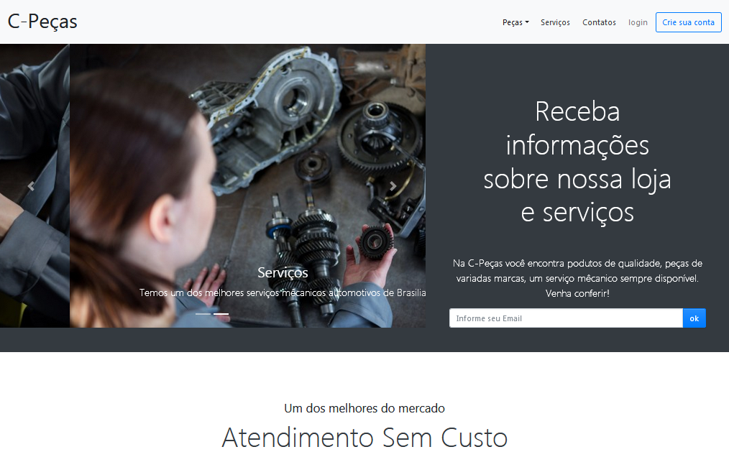
Protótipo de Tela Inicial

Slide 10
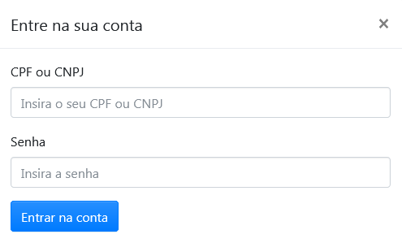
Protótipo de Tela de Login

Slide 11
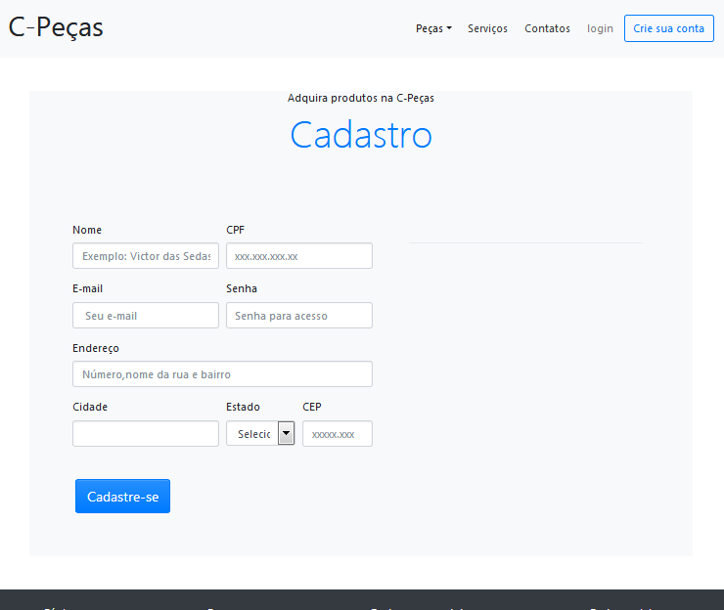
Protótipo de Tela de Cadastro

Slide 12
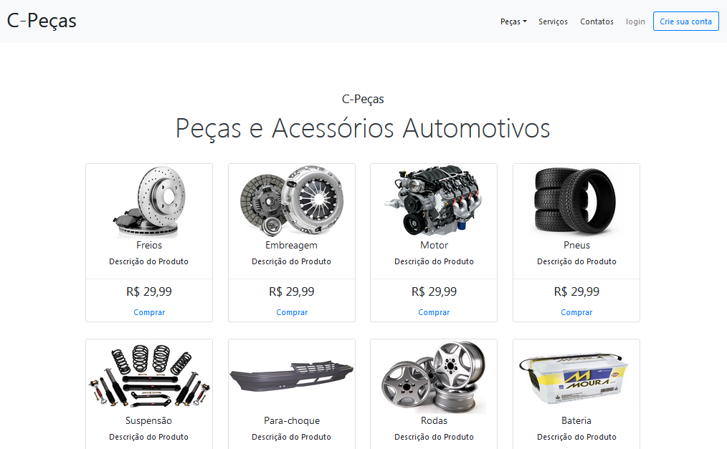
Protótipo de Tela de Produtos

Slide 13
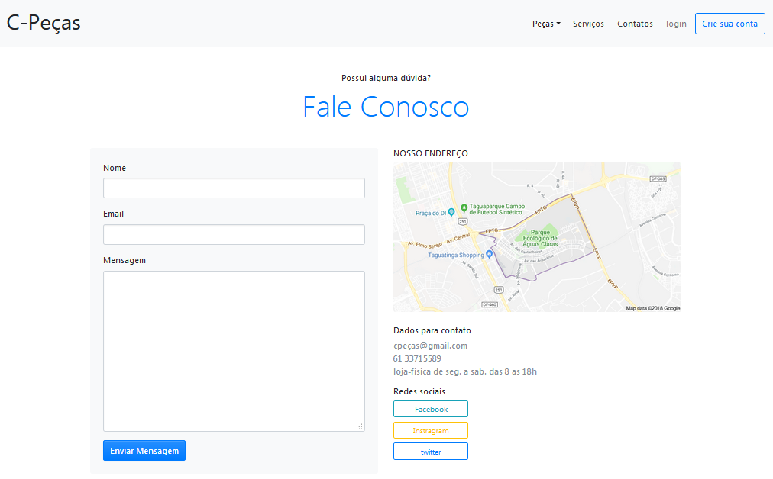
Protótipo de Tela de Contato

Slide 14
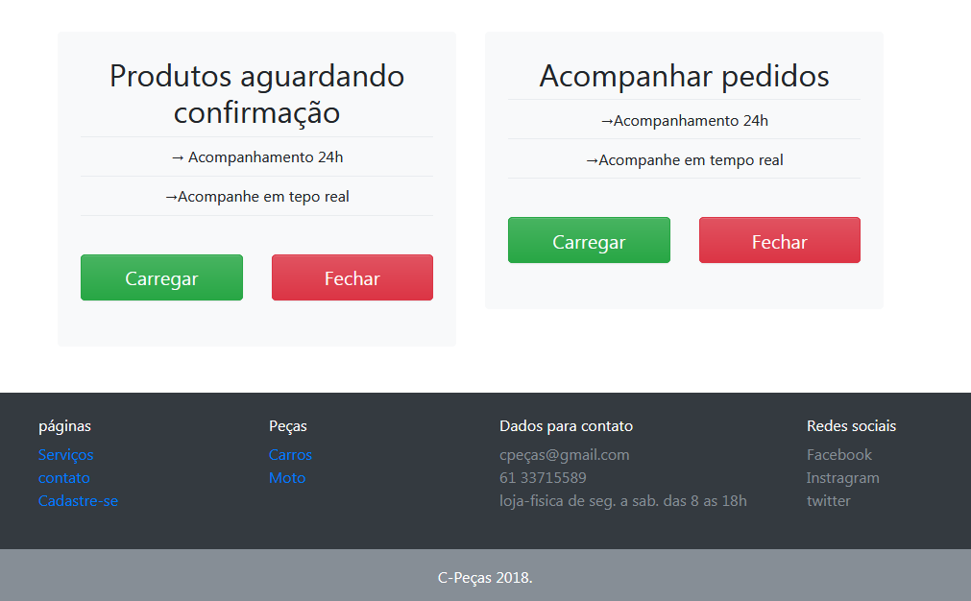
Protótipo de Tela de Pedidos

Slide 15

Problemas no Projeto
Qualificação x Ferramentas

Slide 16

Linguagem de Programação

Slide 17

Banco de Dados

